Slide 1
PHÂN LOẠI CẢM XÚC TIẾNG NÓI VỚI CÁC LOẠI ĐẶC TRƯNG VÀ MÔ HÌNH
Môn học: Xử lý âm thanh và tiếng nói
Lớp: CS337.O11
GVHD: Th.S Trịnh Quốc Sơn
Nhóm 21
Nguyễn Thị Thùy – 21521514
Lê Minh Nguyệt – 21521211

Slide 2
Nội dung
I
II
III
IV
Giới thiệu
Bộ dữ liệu
Phương pháp tiếp cận
V
Thực nghiệm
Tổng kết

Slide 3
I
Giới thiệu

Slide 4
01
Lý do chọn đề tài
Bài toán phân loại phân loại cảm xúc là một bài toán quan trọng trong lĩnh vực xử lý âm thanh và có nhiều ứng dụng trong thực tiễn.
Âm thanh có thể được miêu tả bằng nhiều nhóm đặc trưng khác nhau. Trong đó, đặc trưng miền phổ (spectral) và ngôn điệu (prosodic) là hai nhóm đặc trưng được sử dụng phổ biến nhất cho việc phân loại cảm xúc của âm thanh.
Mỗi nhóm đặc trưng, mỗi loại đều có những ưu điểm và nhược điểm riêng.
Đồ án của nhóm sẽ thực hiện các thực nghiệm trên nhiều loại đặc trưng và mô hình khác nhau để đánh giá hiệu quả của chúng trong việc phân loại cảm xúc của âm thanh.

Slide 5
02
Mục tiêu đồ án
Nền tảng
Kỹ thuật
Hiểu được các bước giải quyết một bài toán với dữ liệu âm thanh.
Nắm được kỹ thuật xử lý dữ liệu âm thanh cơ bản và cách trích xuất đặc trưng từ dữ liệu âm thanh phù hợp với bài toán phân loại cảm xúc giọng nói.
Vận dụng
Đánh giá
Thử nghiệm một số hướng tiếp cận khác nhau như máy học truyền thống hay mô hình học sâu trên bài toán phân loại cảm xúc giọng nói.
Đánh giá kết quả áp dụng các phương pháp trên bài toán phân loại cảm xúc, từ đó, nhận biết và so sánh ưu nhược điểm của từng loại mô hình.

Slide 6
03
Các nghiên cứu liên quan
Authors | Referenced Works
Issa, Dias, M. Fatih Demirci, and Adnan Yazici. | "Speech emotion recognition with deep convolutional neural networks." Biomedical Signal Processing and Control 59 (2020): 101894.
Tarunika, K., R. B. Pradeeba, and P. Aruna. | "Applying machine learning techniques for speech emotion recognition." 2018 9th International Conference on Computing, Communication and Networking Technologies (ICCCNT). IEEE, 2018.
Mohamed, Abdelrahman, et al. | "Self-supervised speech representation learning: A review." IEEE Journal of Selected Topics in Signal Processing (2022).
Abbaschian, Babak Joze, Daniel Sierra-Sosa, and Adel Elmaghraby. | "Deep learning techniques for speech emotion recognition, from databases to models." Sensors 21.4 (2021): 1249.
Akçay, Mehmet Berkehan, and Kaya Oğuz. | "Speech emotion recognition: Emotional models, databases, features, preprocessing methods, supporting modalities, and classifiers." Speech Communication 116 (2020): 56-76.
M. G. de Pinto, M. Polignano, P. Lops and G. Semeraro. | “Emotions Understanding Model from Spoken Language using Deep Neural Networks and Mel-Frequency Cepstral Coefficients.” IEEE Conference on Evolving and Adaptive Intelligent Systems (EAIS) (2020).

Slide 7
II
Bộ dữ liệu

Slide 8
01
Mô tả bộ dữ liệu
Dataset gồm 5252 sample tổng hợp từ:
Ryerson Audio-Visual Database of Emotional Speech and Song (RAVDESS)
Toronto Emotional Speech Set (TESS)
1440 files speech và 1012 files song (audio-only)
Định dạng: WAV, sample rate 48 kHz
Được thu âm bởi 24 diễn viên (12 nam, 12 nữ)
2800 files speech
Định dạng: WAV
Được thu âm bởi 2 diễn viên (nữ, 26 tuổi và 64 tuổi)

Slide 9
01
Mô tả bộ dữ liệu
Ryerson Audio-Visual Database of Emotional Speech and Song (RAVDESS)
Toronto Emotional Speech Set (TESS)
Speech Data: 8 loại cảm xúc.
Song Data: 6 loại cảm xúc.
7 loại cảm xúc.
 | Neutral | Calm | Happy | Sad | Angry | Fearful | Digust | Surprised
RAVDESS (Speech) | ✓ | ✓ | ✓ | ✓ | ✓ | ✓ | ✓ | ✓
RAVDESS (Song) | ✓ | ✓ | ✓ | ✓ | ✓ | ✓
TESS | ✓ |  | ✓ | ✓ | ✓ | ✓ | ✓ | ✓

Slide 10
01
Mô tả bộ dữ liệu
Nhận xét chung: Cả hai bộ dữ liệu đều có những hạn chế nhất định, không phải là một bộ dữ liệu quá tốt cho các mô hình học để giải quyết bài toán phân loại cảm xúc giọng nói. Việc kết hợp hai bộ dữ liệu khác nhau cũng được nhóm cân nhắc có thể xảy ra rủi ro, song đó là điều nhóm chấp nhận để thử nghiệm trong đồ án này.

Slide 11
02
Phân phối dữ liệu
Trong đồ án này, 8 nhãn (lớp) cảm xúc sẽ được sử dụng để phân loại đó là: Neutral, Calm, Happy, Sad, Angry, Fearful, Disgust, Surprised.
Emotion | Neutral | Calm | Happy | Sad | Angry | Fearful | Digusted | Surprised
Code | 0 | 1 | 2 | 3 | 4 | 5 | 6 | 7

Slide 12
02
Phân phối dữ liệu

Slide 13
02
Phân phối dữ liệu

Slide 14
03
Phân chia bộ dữ liệu
Tỷ lệ chia các tập train:dev:test là 70:15:15.
Thống kê số nhãn từng loại trên từng tập:
 | Neutral | Calm | Happy | Sad | Angry | Fearful | Disgust | Surprised | Total samples
Train (70%) | 408 | 262 | 539 | 570 | 533 | 548 | 414 | 402 | 3676
Dev (15%) | 98 | 65 | 127 | 93 | 117 | 121 | 81 | 86 | 788
Test (15%) | 82 | 49 | 110 | 113 | 126 | 107 | 97 | 104 | 788
Total labels | 588 | 376 | 776 | 776 | 776 | 776 | 592 | 592 | 5252

Slide 15
03
Phân chia bộ dữ liệu
Thống kê số nhãn từng loại trên từng tập:

Slide 16
03
Phân chia bộ dữ liệu
Tỷ lệ các loại nhãn trên tập train

Slide 17
03
Phân chia bộ dữ liệu
Tỷ lệ các loại nhãn trên tập dev

Slide 18
03
Phân chia bộ dữ liệu
Tỷ lệ các loại nhãn trên tập test

Slide 19
04
Tiền xử lý
Phương pháp chuẩn hóa: Standardization
One-hot Coding Labels:
Neutral | 1 | 0 | 0 | 0 | 0 | 0 | 0 | 0
Calm | 0 | 1 | 0 | 0 | 0 | 0 | 0 | 0
Happy | 0 | 0 | 1 | 0 | 0 | 0 | 0 | 0
Sad | 0 | 0 | 0 | 1 | 0 | 0 | 0 | 0
Angry | 0 | 0 | 0 | 0 | 1 | 0 | 0 | 0
Fearful | 0 | 0 | 0 | 0 | 0 | 1 | 0 | 0
Disgust | 0 | 0 | 0 | 0 | 0 | 0 | 1 | 0
Surprised | 0 | 0 | 0 | 0 | 0 | 0 | 0 | 1

Slide 20
III
Phương pháp tiếp cận

Slide 21
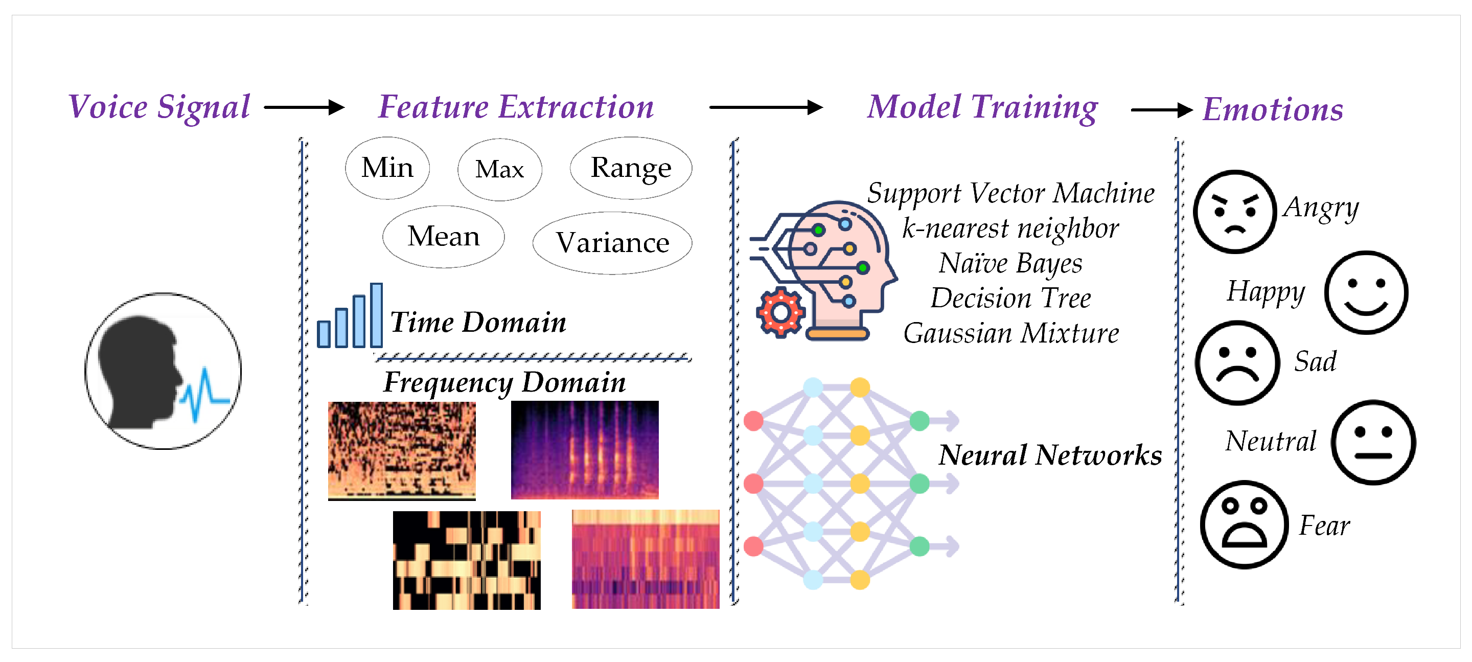
01
Tổng quan hướng tiếp cận
Sơ đồ tổng quan các bước giải quyết bài toán phân loại cảm xúc tiếng nói

Slide 22
01
Tổng quan hướng tiếp cận
Các mô hình thử nghiệm:
Nhóm Máy học Truyền thống | Nhóm Học sâu
SVM (Support Vector Machine) | MLP (Multi-Layer Perceptron)
Naive Bayes | CNN (Convolutional Neural Network)
Decision Tree | LSTM (Long Short-Term Memory)
Random Forest | CNN và LSTM

Slide 23
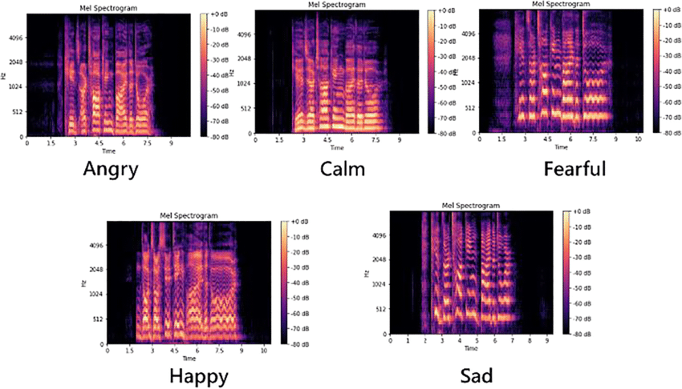
02
Các nhóm đặc trưng
2.1 Spectral Features
MFCCs: chuyển đổi dữ liệu âm thanh đầu vào từ miền phổ sang thang đo tần số mel, từ đó trích chọn ra các hệ số cepstral tương ứng.
Mel-scaled spectrogram: thể hiện sự phân phối cường độ của âm thanh theo thời gian và tần số.
Mel-scaled spectrogram và MFCCs tốt trong việc nhận diện và theo dõi các biến độ giọng nói, nhưng không biểu diễn rõ ràng về cao độ của âm thanh.
Spectrograms of Five Speech Emotions Transformed By MFCC

Slide 24
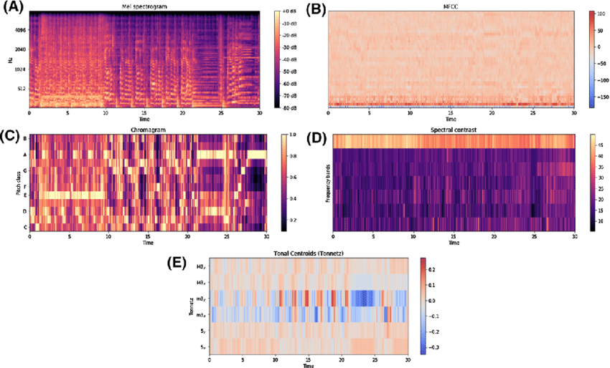
02
Các nhóm đặc trưng
2.1 Spectral Features
Chromagrams: biểu diễn của sự phân bố các âm thanh theo các pitch class trong âm nhạc.
Spectral Contrast: đo lường cường độ của âm thanh ở các băng tần số cận kề, cung cấp thông tin về sự độ chênh lệch giữa các băng tần số.
Tonnetz Coefficients: tập hợp các giá trị số đại diện cho các quan hệ tần số âm thanh trong âm nhạc.
 Kết hợp cả 5 để trích xuất được nhiều đặc trưng spectral đa dạng hơn cho mỗi sample.
(A) Mel Spectrogram (B) MFCC (C) Chromagram
(D) Spectral Contrast (E) Tonnetz Centroid

Slide 25
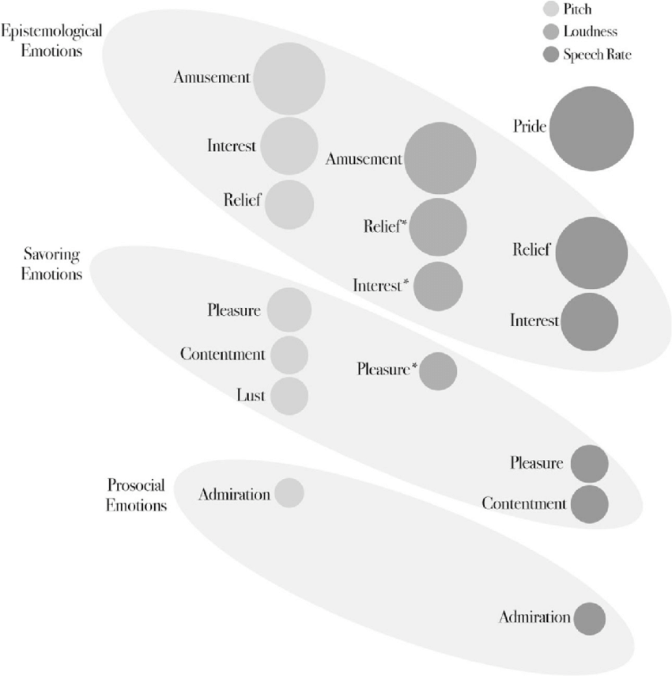
02
Các nhóm đặc trưng
2.2 Prosodic Features
Pitch: tần số cơ bản của giọng nói, thường liên quan đến giọng điệu hoặc cảm xúc trong tiếng nói
Duration: độ kéo dài của một từ hoặc âm tiết, trong tiếng nói tự nhiên, duration có thể truyền đạt sự nhấn mạnh hoặc tâm trạng của người nói. Ví dụ: độ kéo dài lớn thường liên quan đến sự tức giận, trong khi độ dài ngắn có thể diễn đạt sự hứng khởi hoặc lo sợ
Energy: mức năng lượng (“độ mạnh”) của tín hiệu giọng nói, năng lượng cao thường diễn đạt sự tức giận hay hứng khởi, trong khi năng lượng thấp có thể diễn đạt sự buồn bã.
 Những đặc trưng này cung cấp thông tin quan trọng về ngữ điệu về cách tiếng nói được diễn đạt

Slide 26
02
Các nhóm đặc trưng
Với mỗi mô hình, tiến hành thử nghiệm trên 4 tập đặc trưng:
Set | Spectral Features |  |  |  |  | Prosodic Features |  |  | Total Featu-res
 | MFCC | Mel-spectrogram | Chrom-agrams | Spectral Contrast | Tonnetz Coefficients | Pitch | Durat-ion | Energy | Total features
1 | 40 | 0 | 0 | 0 | 0 | 0 | 0 | 0 | 40
2 | 40 | 128 | 12 | 7 | 6 | 0 | 0 | 0 | 193
3 | 0 | 0 | 0 | 0 | 0 | 65 | 1 | 1 | 67
4 | 40 | 128 | 12 | 7 | 6 | 65 | 1 | 1 | 260

Slide 27
IV
Thực nghiệm

Slide 28
01
Nhóm Máy học Truyền thống
SVM
Naïve Bayes
Mô hình SVC của thư viện sklrearn (sklearn.svm):
kernel = “rbf”
C = 6
Mô hình GaussianNB của thư viện sklrearn (sklearn.naive_bayes)

Slide 29
01
Nhóm Máy học Truyền thống
Decision Tree
Random Forest
DecisionTreeClassifier của thư viện sklearn (sklearn.tree):
max_depth = 10
min_samples_split = 2
RandomForestClassifier của thư viện sklearn (sklearn.ensemble):
criterion = “gini”
max_features = “log2”
max_leaf_nodes = 100
min_samples_leaf = 3
min_samples_split = 20
n_estimators = 22000
max_depth=10

Slide 30
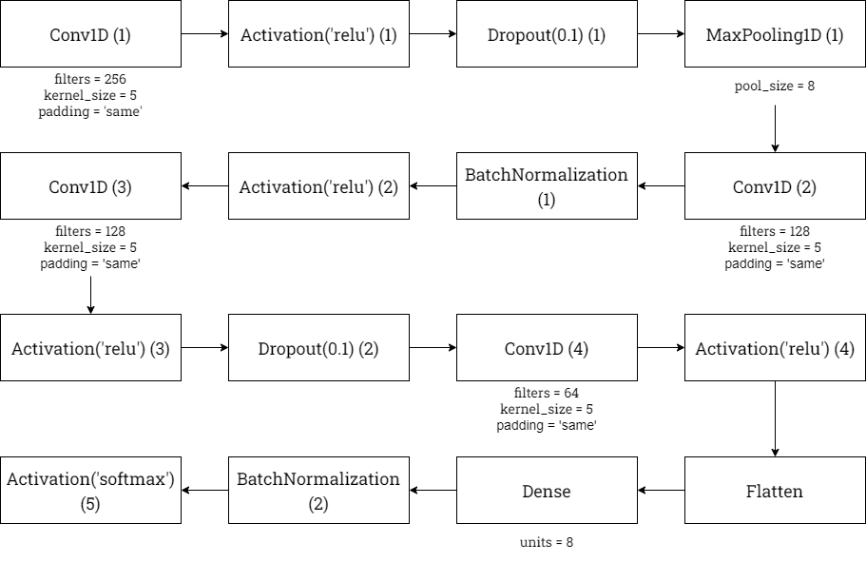
02
Nhóm Học sâu
MLP
MLPClassifier của thư viện sklearn (sklearn.neural_network ):
hidden_layer_sizes = 250
max_iter = 300
CNN
Loss function = categorical_crossentropy
optimizer = RMSprop
learning_rate = 0.0001
weight_decay = 1e-6
epochs = 300
batch_size = 64

Slide 31
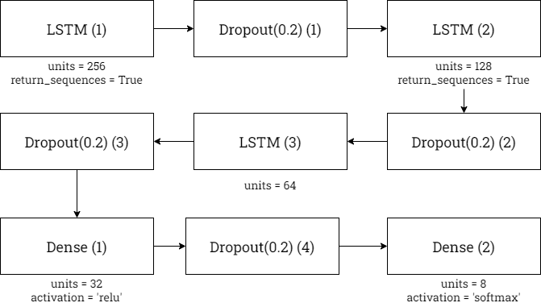
02
Nhóm Học sâu
LSTM
Loss function = categorical_crossentropy
optimizer = Adam
learning_rate = 0.0005
epochs = 200
batch_size = 64
stop early: patience = 10, min_delta = 0.005

Slide 32
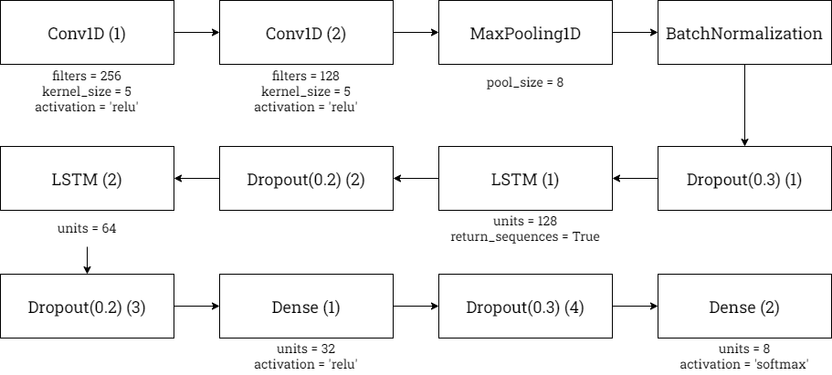
02
Nhóm Học sâu
CNN kết hợp LSTM
loss function = categorical_crossentropy
optimizer = Adam
learning_rate = 0.001
epochs = 200
batch_size = 64
stop early: patience = 10, min_delta = 0.005

Slide 33
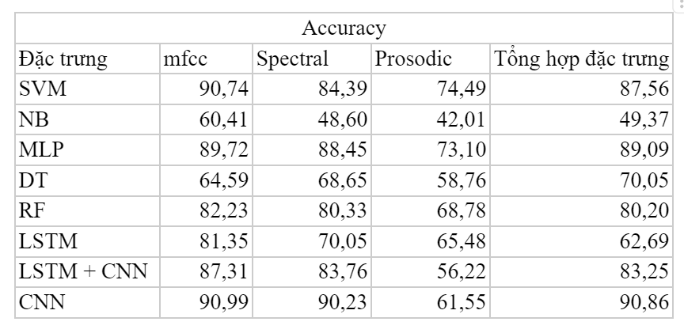
03
Kết quả thực nghiệm

Slide 34
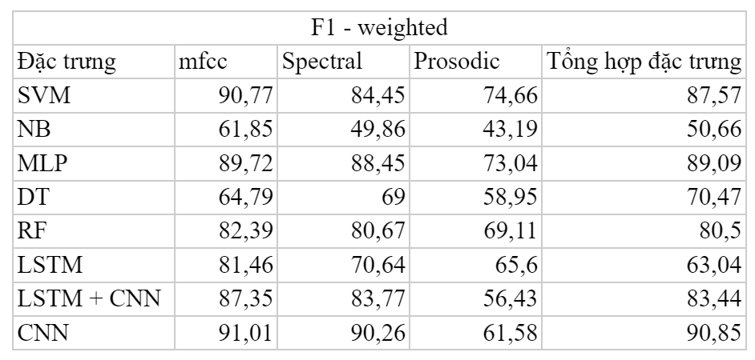
03
Kết quả thực nghiệm

Slide 35
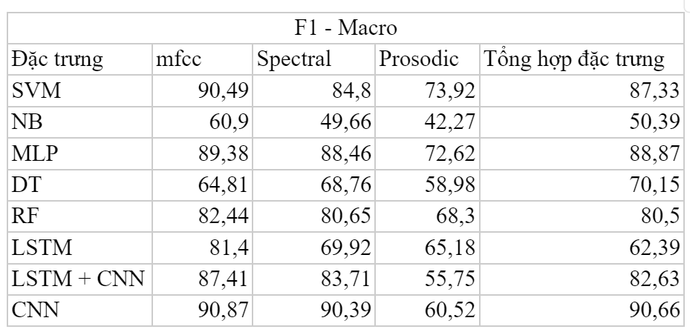
03
Kết quả thực nghiệm

Slide 36
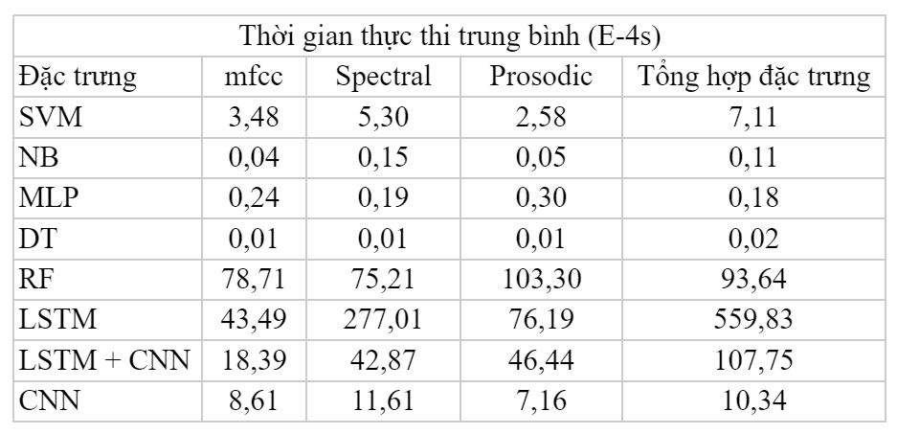
03
Kết quả thực nghiệm

Slide 37
04
Nhận xét
Về đặc trưng
Trên các thang đo, đặc trưng MFCCs cho kết quả tốt nhất trong hầu hết các mô hình (trừ mô hình Decision Tree), tiếp theo là đặc trưng spectral, đặc trưng prosodic cho kết quả thấp nhất.
Đặc trưng MFCC và nhóm spectral có thể nắm bắt được thông tin quan trọng hơn để phân loại âm thanh.
Sử dụng quá nhiều đặc trưng đối với các mô hình không quá phức tạp trong đồ án này cũng khiến cho hiệu suất của mô hình giảm đi.

Slide 38
04
Nhận xét
Về mô hình
Với đặc trưng MFCCs và spectral, các phương pháp SVM, CNN và MLP cho kết quả tốt nhất, tiếp theo là các phương pháp Random Forest, LSTM, LSTM_CNN, các phương pháp Naive Bayes, Decision Tree cho kết quả thấp hơn.
Naive Bayes và Decision Tree hoạt động tốt trong các bài toán phân loại có số lượng đặc trưng nhỏ và các đặc trưng này có mối quan hệ tuyến tính với nhau. Tuy nhiên, trong bài toán phân âm thanh tiếng nói này, số lượng đặc trưng thường lớn và các đặc trưng này có mối quan hệ phi tuyến với nhau. Do đó, các mô hình NB và DT không thể khai thác được thông tin đầy đủ từ các đặc trưng âm thanh.

Slide 39
04
Nhận xét
Về mô hình
MLP, SVM, và CNN là các mô hình học máy hiện đại có khả năng hiệu quả hóa quá trình khai thác thông tin từ dữ liệu, có khả năng xử lý tốt với dữ liệu phức tạp, đa dạng, linh hoạt đối với nhiều đặc trưng khác nhau.
MLP có khả năng học được mối quan hệ phức tạp giữa đặc trưng âm thanh và cảm xúc, nhờ vào cấu trúc nhiều tầng ẩn trong mô hình.
SVM có thể xử lý không gian đặc trưng lớn và tìm ra ranh giới phân loại tối ưu cho các loại cảm xúc khác nhau.
CNN được thiết kế để hiệu quả trong việc xử lý các đặc trưng không gian, giúp mô hình nắm bắt được cấu trúc không gian của dữ liệu âm thanh.

Slide 40
04
Nhận xét
Về mô hình
Các phương pháp Random Forest, LSTM, LSTM_CNN đều cho kết quả tốt hơn các mô hình NB và DT, nhưng không bằng các mô hình MLP, SVM, CNN.
Random Forest, một phương pháp học máy tổ hợp, tự tin hướng đến sự đa dạng và ổn định trong dữ liệu, giúp giảm nguy cơ overfitting.
LSTM, một mô hình mạng nơ-ron tái sinh, được xem xét là một lựa chọn mạnh mẽ cho xử lý dữ liệu chuỗi, trong khi LSTM_CNN, kết hợp giữa LSTM và CNN, khai thác hiệu quả cả thông tin cục bộ và thời gian từ các đặc trưng âm thanh.
Sự phức tạp của các đặc trưng khiến cho hiệu suất của mô hình kết hợp so với mô hình đơn lẻ là không cải thiện.

Slide 41
V
Tổng kết

Slide 42
01
Kết luận
Hiểu được các bước giải quyết một bài toán với dữ liệu là âm thanh, nắm được kỹ thuật xử lý dữ liệu âm thanh cơ bản và cách trích xuất đặc trưng từ dữ liệu âm thanh phù hợp với bài toán phân loại cảm xúc giọng nói.
Mục tiêu chính của nhóm trong đồ án này là muốn đánh giá khái quát hiệu quả khác nhau của các đặc trưng và phương pháp trong bài toán phân loại âm thanh nói chung và phân loại cảm xúc trong âm thanh nói riêng. Vì vậy, các mô hình mà nhóm huấn luyện được trên bộ dữ liệu chưa phải là tốt nhất của từng phương pháp.
Các kết quả trên chỉ mang tính tham khảo, kết luận cuối cùng còn phụ thuộc vào nhiều yếu tố như tham số của mô hình, kiến trúc của mô hình, bộ dữ liệu, kích thước tập dữ liệu, cách chuẩn hóa dữ liệu,...
Để có kết quả chính xác hơn và đưa ra những kết luận cuối cùng, cần thực hiện thêm các thí nghiệm trên các tập dữ liệu khác nhau và các mô hình tố nhất của từng phương pháp trên bộ dữ liệu đó.

Slide 43
02
Điểm hạn chế
Phạm vi
Phương pháp
Kết luận
Chỉ mới thực nghiệm trên một bộ dữ liệu trong phạm vi đồ án.
Chưa thực nghiệm nhiều phương pháp thuộc nhóm học sâu.
Các kết quả trên các phương pháp chưa phải là tốt nhất nên chỉ có thế đưa ra kết luận một cách khái quát.

Slide 44
02
Điểm hạn chế
Bộ dữ liệu
Tăng cường dữ liệu
Đặc trưng
Bộ dữ liệu kết hợp từ hai dataset khác nhau, khiến chất lượng dữ liệu không đồng đều và thiếu hụt một số dữ liệu (như class 1).
Việc tăng cường dữ liệu tương đối khó khăn trên bài toán phân loại cảm xúc tiếng nói, do cảm xúc tương quan với các thành phần như cao độ,..
Hầu hết các mô hình đều hoạt động tốt hơn với các đặc trưng spectral. Kết hợp nhiều đặc trưng cũng làm tăng nguy cơ nhiễu cho dữ liệu.

Slide 45
03
Hướng mở rộng
Tìm hiểu các phương pháp tăng cường dữ liệu phức tạp hơn và thử nghiệm trên 1 dataset cụ thể.
Cải tiến các đặc trưng được chọn và tạo ra.
Thực nghiệm thêm nhiều phương pháp học sâu và tìm ra các siêu tham số, kiến trúc tốt nhất tương ứng với các phương để có được kết luận chặt chẽ hơn.
Thực nghiệm trên nhiều bộ dữ liệu hơn.

Slide 46
Tài liệu tham khảo
Authors | Referenced Works
Issa, Dias, M. Fatih Demirci, and Adnan Yazici. | "Speech emotion recognition with deep convolutional neural networks." Biomedical Signal Processing and Control 59 (2020): 101894.
Tarunika, K., R. B. Pradeeba, and P. Aruna. | "Applying machine learning techniques for speech emotion recognition." 2018 9th International Conference on Computing, Communication and Networking Technologies (ICCCNT). IEEE, 2018.
Mohamed, Abdelrahman, et al. | "Self-supervised speech representation learning: A review." IEEE Journal of Selected Topics in Signal Processing (2022).
Abbaschian, Babak Joze, Daniel Sierra-Sosa, and Adel Elmaghraby. | "Deep learning techniques for speech emotion recognition, from databases to models." Sensors 21.4 (2021): 1249.
Akçay, Mehmet Berkehan, and Kaya Oğuz. | "Speech emotion recognition: Emotional models, databases, features, preprocessing methods, supporting modalities, and classifiers." Speech Communication 116 (2020): 56-76.
M. G. de Pinto, M. Polignano, P. Lops and G. Semeraro. | “Emotions Understanding Model from Spoken Language using Deep Neural Networks and Mel-Frequency Cepstral Coefficients.” IEEE Conference on Evolving and Adaptive Intelligent Systems (EAIS) (2020).

Slide 47
Cảm ơn thầy và các bạn đã chú ý lắng nghe!

